Slide 1

Кто учится смолоду,
не знает в старости голоду.
(русская пословица)

Slide 2

Шестнадцатое декабря. Домашняя работа. Упражнение 234.
Молодой – смолоду,
носок
- носовой,
- носовой,
белок
- белка,
- белка,
горе- горка,
горе- горка,
лев- левый.
лев- левый.
Корень — это главная часть слова, в которой заключено общее значение всех однокоренных слов.

Slide 3


Однокоренные слова
Одинаковый
коренькорень
Близкие по значениюС

Slide 4
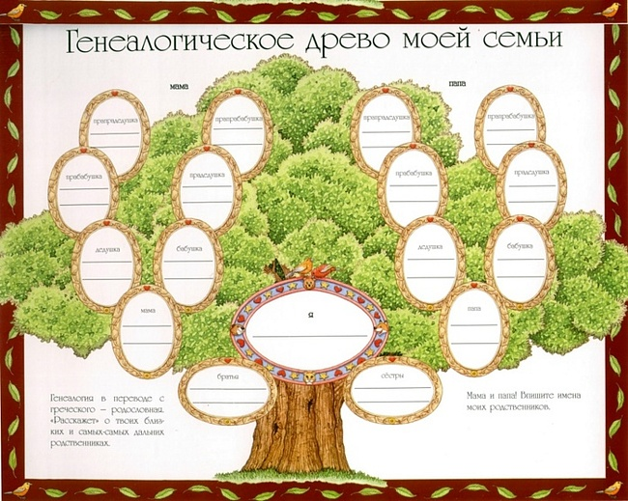

Slide 5
Молодой – смолоду,
носок- ,
белок- ,
горе- ,
лев- .

Slide 6
Словарная работа
Оросить – полить, пропитать влагой.
Переносица- верхняя часть носа, примыкающая ко лбу.
Горемыка – человек, постоянно испытывающий горе, всевозможные беды; неудачник.

Slide 7
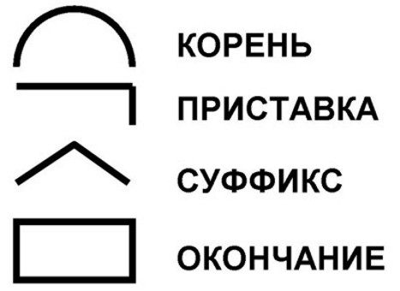

Slide 8
Алгоритм
1. Составить слова.
2. Записать слова в тетрадь.
3. Понять смысл слов.
4. Исключить лишнее слово в ряду.

Slide 9
Проверь себя!
1. Роса, подросла, оросили.
1. Роса, подросла, оросили.
2. Уголек, прямоугольник, угольная.
2. Уголек, прямоугольник, угольная.
3. Переносица, поднос, носовой
3. Переносица, поднос, носовой
4. Пригорок, горемыка, высокогорье.
4. Пригорок, горемыка, высокогорье.

Slide 10
л . сник – лЕс
м. рской – мОре
л. дяной- лЁд
п. левой – пОле
е
о
е
о

Slide 11
сегодня я узнал…
было интересно…
было трудно…
я выполнял задания…
я понял, что…
я научился…
у меня получилось …
я попробую…

